Slide 1
















INFIRMERIE
Charlotte BRUGES
Infirmière

Slide 2



Horaire d’ouverture de l’infirmerie
  8h15 - 16h15 les lundis et vendredris
  8h30 - 12h40 les mercredis
  Lorsque l’infirmerie est fermée, une affiche est présente sur la porte. Les élèves peuvent alors se rendre à la vie scolaire
  En cas d’urgence, et/ou impossibilité du personnel infirmier, c’est le protocole d’urgence de l’établissement qui s’applique

Slide 3






Missions au sein d’un établissement scolaire
Accueille, écoute et accompagne les élèves
Effectue des consultations infirmières
Réalise les soins sur prescription et gère les urgences
Contribue à la protection de l’enfance

Slide 4



Missions au sein d’un établissement scolaire
Travaille en collaboration avec les équipes éducatives, famille
Participe à la prévention et à l’éducation à la santé
Assure le suivi des élèves à besoins particuliers
Réalise des dépistages

Slide 5




Dépistage infirmier pour tous les élèves de 6ème
  Entretien sur ses habitudes de vie
  Examen biométrique (poids / taille)
  Contrôle de la statique
  Examen bucco-dentaire
  Dépistage sensoriel (vue et audition)
  Vérification des vaccinations

Slide 6



Dépistage infirmier pour tous les élèves de 6ème
  Aura lieu entre les vacances de la Toussaint et de Nöel
  Carnet de santé et lunettes
  Dure environ 20 à 30 minutes
  Avis infirmier rédigé si besoin

Slide 7

Les traitements
  Pas de traitement dans le sac sauf pour les élèves asthmatiques
  Si problème de santé, merci de vous rapprocher de l’infirmière pour la mise en place d’un PAI
  Si traitement ponctuel, il faut l’ordonnance en cours de validité et les médicaments dans leur boîte d’origine avec la notice et notée au nom de l’élève

Slide 8

Campagne de vaccination contre les infections à HPV et méningocoques ACWY
  Proposée à tous les élèves de 11 à 14 ans révolus
  Réalisée directement dans le collège et prise en charge à 100% sans avance de frais
  La protection complète contre les infections à HPV repose sur un schéma à deux doses. La première dose pourra être administrée durant l’année scolaire et la seconde l’année suivante.
  La vaccination contre les méningocoques A, C, W et Y est recommandée chez tous les adolescents âgés de 11 à 14 ans, selon un schéma à une dose.
  Ces vaccinations sont recommandées mais non obligatoires
  Les autorisations parentales seront complétées en ligne. Des supports papier pourront être mis à disposition pour les familles
  Un courrier d’information destiné aux familles sera tranmis ultérieurement

Slide 9


Permanance MDA
  Lieu d’écoute, d’échanges, d’informations et d’orientation
  Le 2ème mercredi de chaque mois
  De 14H à 18H
  Pour les jeunes de 11 à 21 ans
  Pôle enfance jeunesse à Pontgibaud
  Prise de rendez-vous par téléphone

Slide 10
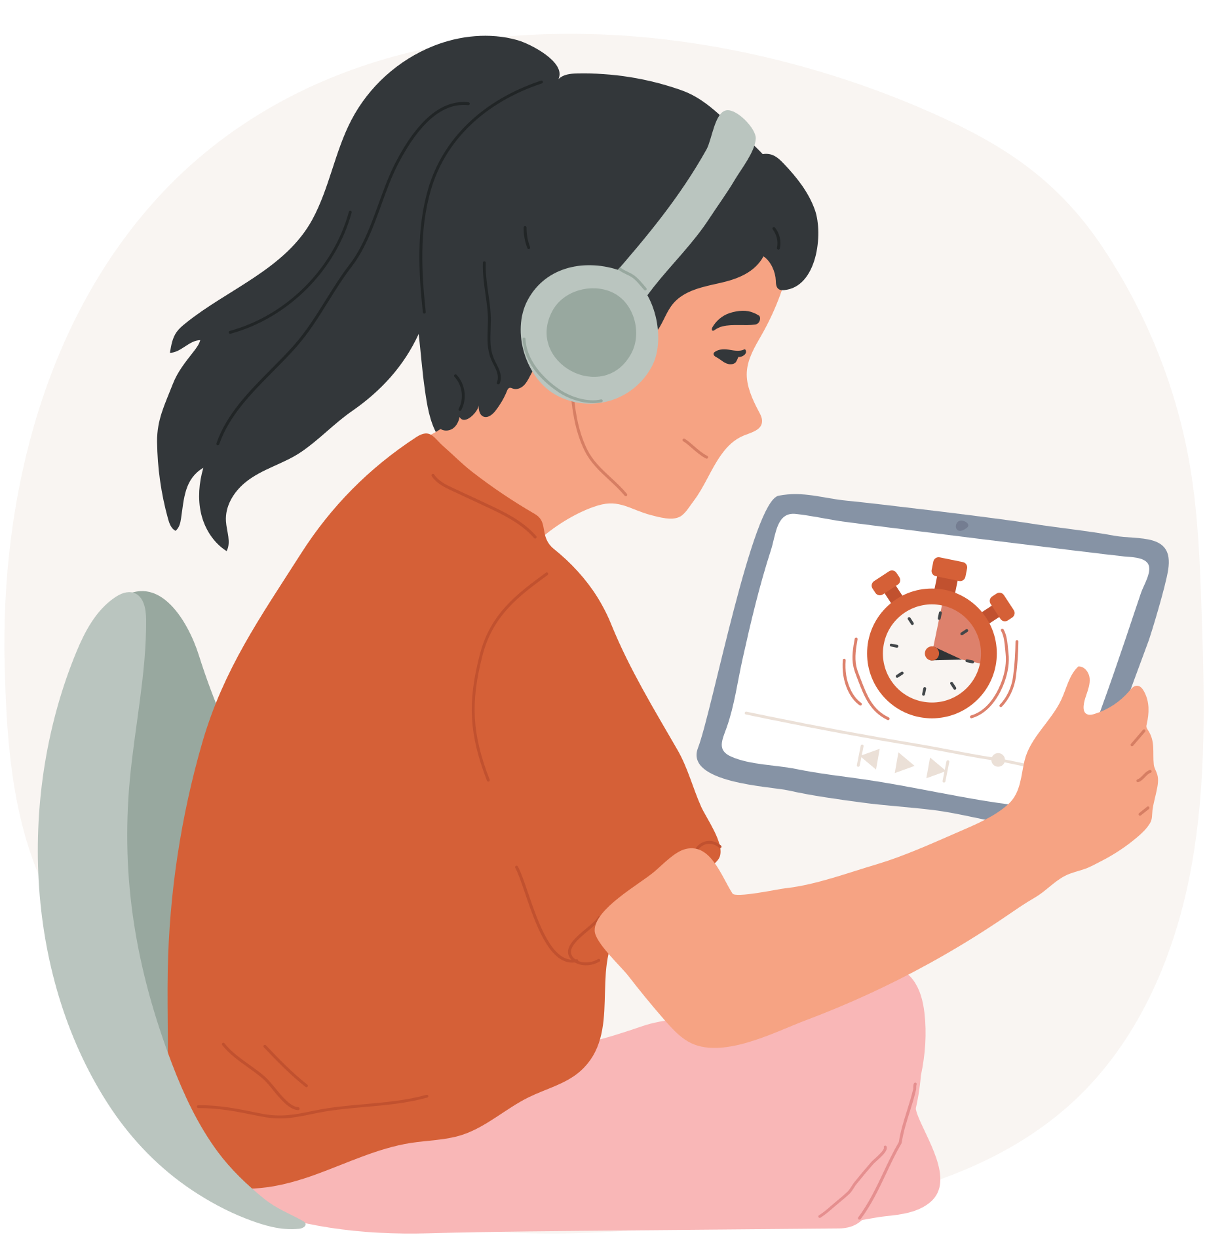


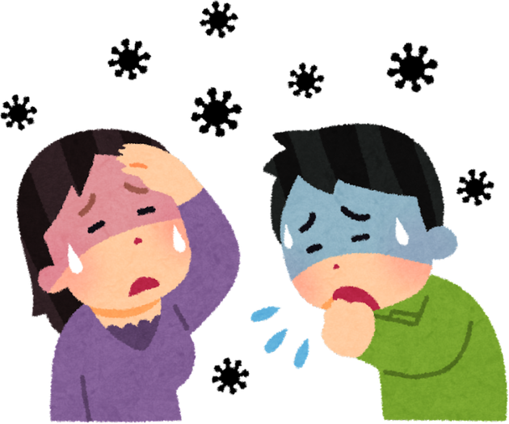
Petits conseils
  Merci d’être vigilant sur le temps des écrans
  L’importance de prendre un petit déjeuner
  Si votre enfant est malade le matin, merci de le garder auprès de vous pour éviter le risque de transmission envers les autres élèves ainsi que le personnel de l’établissement

Slide 11


Merci pour votre attention

